Slide 1
Внебольничная пневмония
Семинар
Доц. кафедры семейной медицины СЗГМУ Похазникова М.А

Slide 2
Эпидемиология: данные зарубежных исследований
У лиц молодого и среднего возраста:
- заболеваемость 1-11,6%
- летальность 1- 3 % (без сопутствующих заболеваний)
В старших возрастных группах (65 лет и более:
- заболеваемость 25 - 44%
- летальность 15 - 30%
(с сопутствующими заболеваниями)

Slide 3
В РФ – 3-4 промилле (на 1000 населения)

Slide 4
Эпидемиология ВП в РФ
В РФ ежегодно внебольничной пневмонией
- заболевают 1,5 млн. человек
- умирают 40 - 45 тысяч человек (20 – 25 случаев на 100 тыс. населения)
Пневмония занимает первое место среди причин летальности от инфекционных болезней

Slide 5
Клинические рекомендации
ВНЕБОЛЬНИЧНАЯ ПНЕВМОНИЯ У ВЗРОСЛЫХ: ПРАКТИЧЕСКИЕ РЕКОМЕНДАЦИИ ПО ДИАГНОСТИКЕ, ЛЕЧЕНИЮ И ПРОФИЛАКТИКЕ
2003, 2006, 2010 годы
Причины создания рекомендаций:
Стандартизация медицинской помощи
Снижение врачебных ошибок
Оптимизация клинических исходов
Снижение затрат на лечение
Notes:
Первые КР созданы в 1993 г. канадскими и амер. экспертами по ВП.

Slide 6
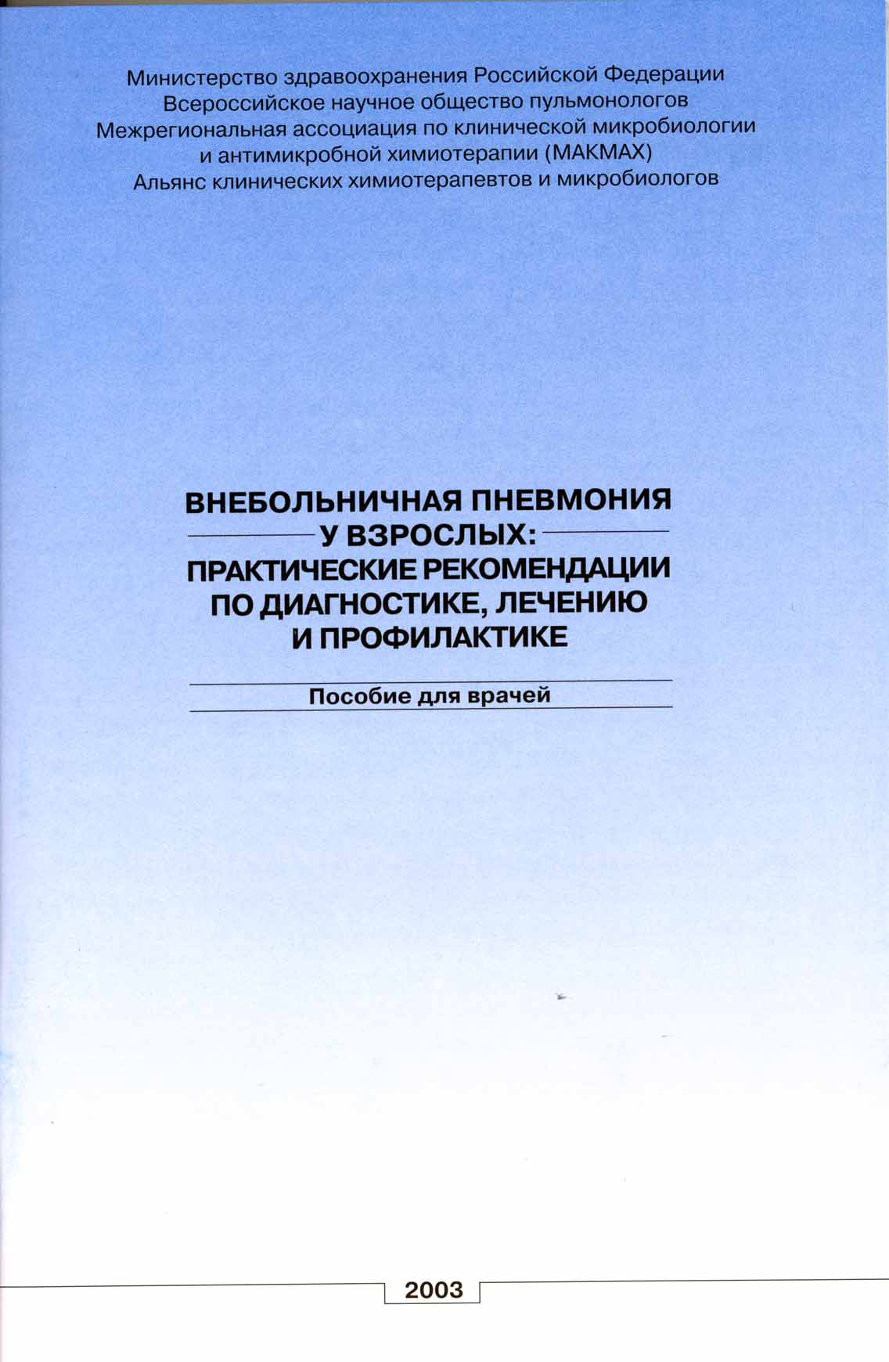
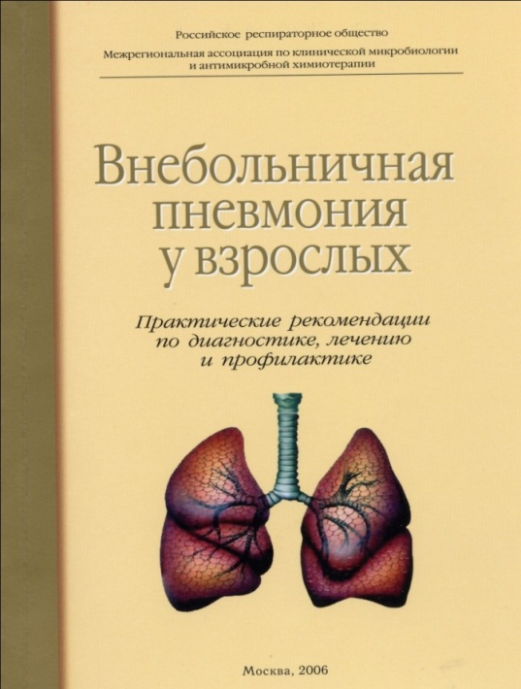

Причины пересмотра рекомендаций
Распространение устойчивости среди возбудителей
Развитие новых диагностических тестов
Оценка прогноза и степени тяжести заболевания
Появление новых подходов к АМТ

Slide 7
Следование клиническим рекомендациям
Конкордантная АМТ у госпитализированных пациентов (особенно у пациентов со степенью тяжести 3-4 по шкале PORT):
Снижает длительность госпитализации
Уменьшает число летальных исходов
Затраты на лечение 1 пациента в стационаре(США)
Конкордантная АМТ -3009 $
Дискордантная АМТ - 4992$

Slide 8
Внебольничная пневмония
ВП – острое заболевание, возникшее во внебольничных условиях (вне стационара или позднее 4 недель после выписки из него, или диагностированное в первые 48 ч от момента госпитализации, или развившиеся у пациента, не находившегося в домах сестринского ухода/отделениях длительного медицинского наблюдения ≥ 14 суток),
сопровождающееся симптомами инфекции нижних отделов дыхательных путей (лихорадка, кашель, выделение мокроты, возможно гнойной, боль в грудной клетке, одышка)
и рентгенологическими признаками «свежих» очагово-инфильтративных изменений в легких при отсутствии очевидной диагностической альтернативы

Slide 9
Классификация ВП
Типичная (бактериальная, вирусная, грибковая, микоплазменная, паразитарная)
Развившаяся у пациентов с выраженными нарушениями иммунитета (синдром приобретенного иммунодефицита/СПИД, прочие заболевания/патологические состояния)
Аспирационная пневмония/абсцесс легкого
Notes:
Типичная ВП - у пациентов с отсутствием выраженных нарушений иммунитета. В последнее время в отдельную группу стали выделять пневмонии, связанные с оказанием медицинской помощи (healthcare-associated pneumonia). К этой категории, например, относятся пневмонии у лиц, находящихся в домах престарелых или других учреждениях длительного ухода. По условиям возникновения их можно рассматривать как внебольничные, однако они, как правило, отличаются от последних структурой возбудителей и профилем их антибиотикорезистентности

Slide 10
Этиология ВП
S. Pneumoniae – 30-50%
H. influenzae, S. aureus, Enterobacteriaceae,
K. pneumoniae – 3 - 5%
M. pneumoniae, C. pneumoniae, L. pneumophila – 8 - 30%
P. aeruginosa – очень редко
Микст - инфекция
Роль респираторных вирусов – факторы риска ВП

Slide 11
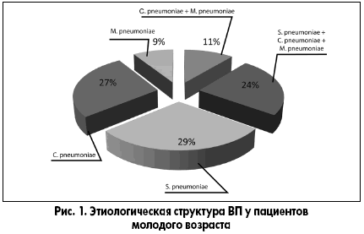
Гучев И.А., Раков А.Л., Синопальников А.И. и соавт., 2003)

Slide 12
Этиология ВП в зависимости от тяжести заболевания (в %)
Микроорганизмы | Амбулаторные пациенты | Госпитализированные пациенты
 |  | В терапевтическое отделение | В ОИТ
S. Pneumoniae | 5 | 17,3 | 21
H. influenzae | 2,3 | 6,6 | -
S. aureus | - | 2,9 | 7,4
M. pneumoniae | 24 | 13,7 | -
C. pneumoniae | - | 10,1 | -
L. pneumophila | - | 1,3 | 5,8
Грам(-) аэробные бактерии | - | 4,1 | 88,8
Не установлены | 48 | Нет данных | 35,6
[L. Mandell и соавт., 2000]

Slide 13
Летальность при ВП
Возбудитель | Летальность, %
S. pneumoniae | 12,3
H. influenzae | 7,4
M. pneumoniae | 1,4
Legionella spp. | 14,7
S. aureus | 31,8
K. pneumoniae | 35,7
C. pneumoniae | 9,8
M.J. Fine с соавт., 1996, с изменениями

Slide 14
Группы пациентов с внебольничной пневмонией, которые могут лечиться в амбулаторных условиях
Характеристика пациентов (по тяжести течения) | Группы | Вероятные возбудители
ВП нетяжелого течения у лиц без сопутствующих заболеваний, не принимавших в последние 3 мес АМП | Амбулаторные больные | S. pneumoniae M. pneumoniae C. pneumonia
ВП нетяжелого течения у лиц с сопутствующими заболеваниями и/или принимавшими в последние 3 мес АМП | Амбулаторные больные | S. pneumoniae H. influenzae C. pneumoniae S. aureus Enterobacteriaceae

Slide 15
Шаг 1. Диагностика ВП
Для диагностики пневмонии используйте критерии
Стремитесь к критериям определенного диагноза пневмонии, подтверждая диагноз рентгенологическими методами

Slide 16
Критерии диагностики ВП

Slide 17
Как отличить пневмонию и другие респираторные инфекции?
У пациента должна подозреваться пневмония, если присутствует один из следующих признаков или симптомов: новые физикальные симптомы, одышка, тахипноэ, частота пульса > 100, лихорадка > 4 дней. У больных с подозрением на пневмонию необходимо определить уровень С-реактивного белка (СРБ). Уровень СРБ <20 мг / л с симптомами в течение > 24 ч - пневмония маловероятна, уровень> 100 мг / л - вероятна
Если сохраняются сомнения после СРБ теста, необходимо сделать рентген грудной клетки для подтверждения или опровержения диагноза
С другой стороны, есть исследования свидетельствующие, что изолированное определение СРБ не очень полезно в первичном звене, но когда врач находится в сомнении о наличии пневмонии, CRP может быть полезным, чтобы исключить заболевание (Falk и соавт.)
Guidelines for the management of adult lower respiratory tract infections
M. Woodhead et al. Clinical Microbiology and Infection
Volume 17, Issue Supplement s6, pages E1–E59, November 2011

Slide 18
Шаг 2
2. Определите степень тяжести пневмонии и выберите место лечения пациента (амбулаторно или в стационаре)

Slide 19
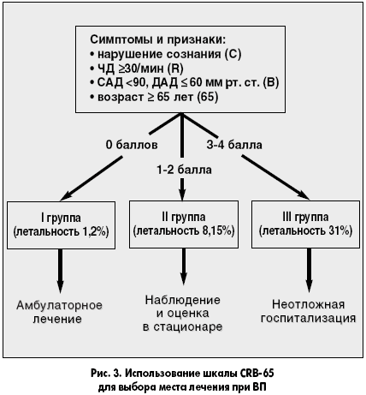
Алгоритм оценки риска неблагоприятного исхода и выбора места лечения ВП (шкала CRB-65)

Slide 20
Показания для госпитализации тяжелой ВП
(при наличии как минимум одного из следующих признаков)
Объективные данные:
ЧД > 30 в мин.
САД ≤ 90 мм рт. ст., ДАД≤ 60 мм рт. ст.
ЧСС ≥ 125/мин
температура тела <35,5° С или ≥40,0°С
нарушение сознания
Лабораторные и рентгенологические данные:
лейкоцитоз > 20,0х109/л или < 4,0 х109/л
SаО2 <92% (пульсоксиметрия)
гемоглобин <90 г/л, гематокрит <30%,
многодолевое поражение
наличие полости распада, плевральный выпот
быстрое прогрессирование размеров инфильтрата более чем на 50% за 2 сут.
внелегочные очаги инфекции
сепсис

Slide 21
Стационарное лечение предпочтительно в случаях:
возраст старше 60 лет
наличие сопутствующих заболеваний (ХОБЛ, БЭ, СД, ХСН, ХПН, алкоголизм, наркомания, дефицит массы тела, онкология, цереброваскулярные заболевания)
беременность
неэффективность стартовой антибактериальной терапии
желание пациента и/или членов его семьи
невозможность адекватного ухода в домашних условиях

Slide 22
Шаг 3
3. В случае амбулаторного ведения пациентов с ВП нетяжелого течения ориентируйтесь на следующий объем обязательного и дополнительного обследования и план визитов

Slide 23
Мероприятие | 1-й день (1-й визит) | 3-й день (2 визит) (при отсутствии эффекта от терапии – пересмотр лечения, диагноза и показаний к госпитализации) | 6-7 день (3-й визит) | 10-1 4 день (4-й визит)
1.Физикальные методы исследования (жалобы, анамнез, осмотр, термометрия) | да | да | да | да
2. Функциональные методы исследования
Обязательные (ЭКГ) | да | по показаниям | по показ. | по показ
Дополнительные (спирография, пульсоксиметрия) | да | - | - | да
3.Лабораторные исследования
Обязательные (общий анализ крови) | да | да | нет | да
Дополнительные (глюкоза, креатинин, мочевина, АСТ, АЛТ, альбумин, билирубин, К, Na) | да | нет | нет | по показ
Общий анализ мочи | да | нет | нет | по показ
Посев мокроты на микрофлору* | да | нет | нет
4. Методы визуализации
Обязательные (рентгенография ОГК)** | да | да | нет | по показ
Дополнительные (КТ) | по показ. | по показаниям | нет | по показ

Slide 24
*Никакие диагностические тесты не должны задерживать начало антибактериальной терапии (В)
**Отсутствие рентгенологического подтверждения диагноза не должно служить основанием для отказа от антибактериальной терапии (АБТ) (В)

Slide 25
Шаг 4
4 . Выберите вариант стартовой АБТ в течение 8 ч с момента установления диагноза
При отсутствии эффекта от лечения – оцените состояние пациента, пересмотрите лечение. Продолжительность АБТ 7-10 дней (С)

Slide 26
Неадекватная АМТ внебольничной пневмонии
Возбудитель «не прикрыт»
Неадекватный режим дозирования
Задержка с началом АМТ (более 8 часов)
Устойчивость возбудителей АМП
Notes:
Классические ФЧ не эффективны

Slide 27
Основные факторы выбора адекватной антибиотикотерапии ВП
Антимикробная активность в отношении большинства возбудителей ВП
Структура антибиотикорезистентности
Эпидемиологческие характеристики
Профиль безопасности (НЯ, лекарственные взаимодействия)
Параметры фармакокинетики/фармакодинамики
Стоимость
Notes:
Трофлоксацин, Грепафлоксацин - токсичность

Slide 28
Азбука антимикробной терапии
А – адекватная терапия
Б – бактериальная эрадикация
В – выздоровление пациента

Slide 29
Принципы антимикробной терапии
Назначать антибиотики только в тех случаях, когда имеются доказательства (или серьезные подозрения) бактериальной инфекции
1. TREAT

Slide 30
Принципы антимикробной терапии
2. OPTIMIZE
Правильная диагностика
СРБ
Более 100 мг/л
Менее 20 мг/л
Вероятный диагноз ВП
Сомнительный диагноз
Рентгенография органов грудной клетки

Slide 31
Принципы антимикробной терапии
3. MAXIMIZE
Проводимая терапия должна обеспечить максимально возможное снижение микробной нагрузки или эрадикацию возбудителя

Slide 32
Принципы антимикробной терапии
4. RECOGNIZE
При выборе соответствующей антибактериальной терапии учитывать данные локальной антибиотикорезистентности потенциальных возбудителей заболевания
Notes:
Амоксицмллином лечить можно, но в 3 приема 3 г в сутки

Slide 33
Принципы антимикробной терапии
5. UTILIZE
Знание фармакодинамики препарата
AUC/MIC 90 = 30
Notes:
Площадь под фармакодинамической кривой/минимальная подавляющая концентрация препараа для эрадикации 90% возбудителя = не менее 30 должно быть

Slide 34
Принципы антимикробной терапии
6. INTEGRAZE
Следование клиническим рекомендациям
NNT = 20 (20:1)

Slide 35
Основные классы антибактериальных препаратов при лечении ВП
Эффективность и безопасность АМТ у амбулаторных пациентов с нетяжелой ВП сопоставима у всех 3 классов
Беталактамы
Макролиды
Респираторные фторхинолоны
Notes:
Всего 20 классов АМП.
Помнить! Все бета-лактамы и макролиды (кроме азалидов – азитромицина) – являются «времязависимыми антибиотиками», то есть максимальный эффект достигается при поддержании концентрации в сыворотке в 2-4 раза выше МПК.
- Особое внимание обращать на РАЗОВУЮ ДОЗУ и КРАТНОСТЬ ВВЕДЕНИЯ (н-р, каждые 8 часов)
- Фторхинолоны являются «дозозависимыми антибиотиками

Slide 36
Мероприятие | 1-й день (1-й визит) Телефонный звонок на след. день от начала лечения | 3-й день (2 визит) (при отсутствии эффекта от терапии – пересмотр лечения, диагноза и показаний к госпитализации) | 6-7 день (3-й визит) | 10-1 4 день (4-й визит)
1.Режим – домашний с постепенным расширением до общего
2. Обязательная антибактериальная терапия*
Нетяжелая ВП у пациентов до 60 лет без сопутствующих заболеваний, не принимавших антибиотики ≥2 дней за последние 3 мес.
Аминопенициллины | амоксициллин 0,5 – 1 г 3 раза в сутки внутрь во время еды | смена на азитромицин 0,5 г 1 раз в сутки внутрь до еды | + | по показаниям
Макролиды | азитромицин 0,5 г 1 раз в сутки внутрь до еды или кларитромицин 0,5 г 2 раза в сутки внутрь независимо от еды или кларитромицин CP 1г 1 раз в сутки внутрь во время еды | смена на амоксициллин/клавуланат 0,625 г 3 раза в сутки внутрь во время еды или левофлоксацин 0,5 г 1 раз в сутки независимо от еды или моксифлоксацин 0,4 г 1 раз в сутки независимо от еды | + | по показаниям

Slide 37
Мероприятие | 1-й день (1-й визит) Телефонный звонок на след. день от начала лечения | 3-й день (2 визит) (при отсутствии эффекта от терапии – пересмотр лечения, диагноза и показаний к госпитализации) |  | 6-7 день (3-й визит) | 10-1 4 день (4-й визит)
Нетяжелая ВП у пациентов ≥60 лет и/или с сопутствующими заболеваниями (ХОБЛ, СД, ЗСН, цирроз печени, алкоголизм, наркомания) и/или принимавшими антибиотики ≥2 дней за последние 3 мес.
Ингибиторозащищенные пенициллины | амоксициллин/клавуланат 0,625 г 3 раза в сутки внутрь во время еды или 1 г 2 раза в сутки |  | азитромицин 0,5 г 1 раз в сутки внутрь до еды или кларитромицин 0,5 г 2 раза в сутки внутрь независимо от еды или кларитромицин CP 1г 1 раз в сутки внутрь во время еды или левофлоксацин 0,5 г 1 раз в сутки независимо от еды или моксифлоксацин 0,4 г 1 раз в сутки независимо от еды | + | по показ
Цефалоспорины II поколения | цефуроксим акцетил 0,5 г 2 раза в сутки внутрь после еды |  |  | + | по показ
Респираторные фторхонолоны | левофлоксацин 0,5 г 1 раз в сутки независимо от еды или моксифлоксацин 0,4 г 1 раз в сутки независимо от еды |  | + | + | По показ
Сочетание беталактамного антибиотика с макролидом | амоксициллин/клавуланат 1,2 г 3 раза в сутки в/в или ампициллин/сульбактам 1-2 г 4 раза в сутки в/в или цефотаксим 1-2 г 2-3 раза в сутки в/в или в/м или цефтриаксон 1-2 г 1 раз в сутки в/в или в/м в сочетании с азитромицином 0,5 г в сутки внутрь до еды |  | + | + | По показ

Slide 38
Дополнительная лекарственная терапия
Нестероидные противовоспалительные препараты, бронхолитики по показаниям
Физиотерапевтические методы лечения, направленные на улучшение мукоцилиарного клиренса (В) – на 3 визите

Slide 39
Критерии достаточности антибактериальной терапии (С)
температура <37,5 °С
отсутствие интоксикации
ЧД<20 в мин
отсутствие гнойной мокроты
отсутствие отрицательной рентгенологической динамики
количество нейтрофилов <80%, юных<6%

Slide 40
Продолжительность антибактериальной терапии
Не являются абсолютным основанием для продолжения антибактериальной терапии или смены антибиотика следующие признаки (Д):
Субфебрилитет
Остаточные изменения на рентгенограмме
Сухой кашель
Сухие хрипы при аускультации
Увеличение СОЭ

Slide 41
Рекомендации по использованию пневмококковой вакцины (1997)
Лица старше 65 лет без иммунодефицита (А)
Лица от 2 до 65 лет с хроническими заболеваниями сердечно-сосудистой системы (застойная СН) (А), легких (ХОБЛ) (В), печени (цирроз) (В), сахарным диабетом (А), алкоголизмом (В), ликвореей (В), с асплений (А)

Slide 42
Профилактика
Целевые группы для вакцинации против гриппа
Лица старше 50 лет
Лица, проживающие в домах длительного ухода
Взрослые и дети с хроническими бронхолегочными и сердечно-сосудистыми заболеваниями
Взрослые и дети с сахарным диабетом, заболеваниями почек, гемоглобинопатиями, имунодефицитными состояниями
Женщины во 2-3 триместрах беременности

Slide 43
Профилактика
Целевые группы для вакцинации против гриппа
Врачи, медсестры и персонал больниц и амбулаторных учреждений
Сотрудники отделений сестринского ухода
Члены семей лиц, входящих в группы риска
Медицинские работники, ухаживающие на дому за лицами, входящими в группы риска

Slide 44
Клинический случай 1
Больная К, 57 лет, пенсионерка. Из анамнеза известно, что имеет хронические заболевания желудочно-кишечного тракта: ГЭРБ, ЯБ двенадцатиперстной кишки, хронический панкреатит.
Заболела внезапно, появилась ломота в суставах, озноб, повышение температуры тела до 39,9 С. Врач был вызван на вторые сутки. При осмотре патологических изменений не выявил. Был назначен цифран, который больная принимала 4 дня. Состояние ухудшалось, температура оставалась повышенной до 39 С. Предъявляла жалобы на боли справа в грудной клетке, кашель с небольшим количеством мокроты. В последующем цифран был заменен врачом на сумамед, который пациентка принимала еще 3 дня. После этого была выполнена ФЛГ и с диагнозом внебольничная верхнедолевая правосторонняя пневмония больная (через 8 дней от начала заболевания) была госпитализирована в больницу.

Slide 45
Какие тактические ошибки были допущены врачом на амбулаторном этапе?

Slide 46
Тактические ошибки
1. Первоначальная оценка эффективности терапии была проведена через 4 дня после начала лечения, что возможно в случае клинического улучшения. В данном случае у пациентки не только сохранялась лихорадка, интоксикация, но и прогрессировала респираторная симптоматика (боли справа в грудной клетке, кашель с мокротой)
2. Пациентка была не осведомлена о более раннем вызове врача в случае ухудшения состояния
3. Задержка с назначением рентгенографического исследования легких и клинического анализа крови (отсутствие контакта с больной (личного или телефонного) в течение 4-х дней прогрессирования заболевания)

Slide 47
Ошибки антибактериальной терапии
1. Назначение антибактериального препарата при клинической картине ОРВИ на вторые сутки заболевания
2. Нерациональный выбор в качестве стартового антибактериального препарата ципрофлоксацина (цифран)
Notes:
Ранние фторхинолоны (ципрофлоксацин и др.) имеет низкую активность в отношении основных возбудителей внебольничной пневмонии Streptococcus pneumoniae, Mycoplasma pneumoniae и не рекомендованы для начальной терапии внебольничной пневмонии у амбулаторных пациентов.
Макролиды лучше назначать при нетяжелой пневмонии у детей или пациентов молодого возраста, особенно при наличии признаков атипичного течения (микоплазменная, хламидийная).

Slide 48
Лечение

Slide 49
Профилактика

Slide 50
Клинический случай 2
Больная К, 20 лет заболела остро – повысилась температура до 38 С, появился сухой кашель. На следующий день обратилась к врачу, была выполнена ФЛГ и установлен диагноз пневмонии. С пятого дня болезни стала принимать амоксиклав, на фоне которого уменьшился кашель, нормализовалась температура. Препарат принимала в течение 11 дней. Через 10 дней после первого исследования на фоне клинического улучшения была выполнена контрольная рентгенограмма, на которой выявлен ателектаз в левом легком. По данным компьютерной томографии – в верхней и средней долях правого легкого и нижних отделах левого легкого обнаружена инфильтрация. Пациентку направили на консультацию в противотуберкулезный диспансер, откуда она была госпитализирована с предварительным диагнозом – инфильтративный туберкулез верхней доли правого легкого? Внебольничная пневмония верхней доли правого легкого? в городскую туберкулезную больницу.

Slide 51
Тактические ошибки
1. Ранее назначение рентгенологического исследования
2. Госпитализация в туберкулезный стационар
Notes:
Возможной причиной госпитализации послужило ложное прогрессирование рентгенологических симптомов (ателектаз в левом легком, инфильтрация в верхней и средней долях правого легкого и нижних отделах левого легкого), которые в дальнейшем при анализе рентгенограмм не подтвердились. Этот факт подчеркивает важность квалифицированного рентгенологического обследования, от которого во многом зависит врачебная тактика ведения больного.

Slide 52
Ошибки антибактериальной терапии
1. Задержка с началом антибактериальной терапии (на 5 сутки от начала заболевания)
2. У молодой пациентки без сопутствующих заболеваний, не принимающей последние 3 мес. антибиотиков рационально назначить амоксициллин или макролид

Slide 53
Лечение и профилактика

Slide 54
Список литературы
1. Пульмонология: национальное руководство / Под ред. А.Г. Чучалина. - М.: ГЭОТАР-Медиа, 2009. - 960 с. - (Серия "Национальные руководства").
2. Планы ведения больных. / Под ред. О.Ю. Атькова, Е.И. Полубенцевой. – М. : ГЭОТАР-Медиа, 2011. – 544 с.

